Slide 1

SAX TOOLS
"Aprende, toca e evolui no sax"
Prova de Aptidão Profissional · Curso de Informática 12.º F
Caio Fábio Sousa dos Santos
Orientador: Prof. Paulo Figueira · Colégio de S. Miguel · 2025/2026
Notes:
Boa tarde/bom dia. Chamo-me Caio e vou apresentar o meu projeto de PAP: o Sax Tools, uma plataforma web completa de apoio ao estudo e à prática do saxofone. Tenho cerca de 15 a 20 minutos, por isso vou ser direto e mostrar o site em funcionamento ao longo da apresentação.

Slide 2
AGENDA
O que vou apresentar
1. Contexto e problema
2. Objetivos
3. Tecnologias e arquitetura
4. Metodologia e fases
5. Módulos da plataforma (demo)
6. Sistema de utilizadores e admin
7. Testes e dificuldades
8. Conclusões
Sax Tools — Prova de Aptidão Profissional
2
Notes:
Vou começar por explicar o problema que motivou o projeto e os objetivos, depois mostro rapidamente a arquitetura técnica, e a maior parte do tempo vai ser para mostrar a plataforma a funcionar de verdade. No fim falo dos testes, das dificuldades reais que tive, e termino com as conclusões.

Slide 3
CONTEXTO E JUSTIFICATIVA
O problema: recursos dispersos
O metrónomo está numa app, os exercícios noutra, os play alongs espalhados pelo YouTube.
Partituras de domínio público escondidas em bibliotecas como o IMSLP, difíceis de procurar.
Métodos clássicos (Klosé, Mayeur, de Ville...) raramente digitalizados e catalogados por nível.
Sem um ponto de entrada único, o estudante perde tempo a procurar material em vez de o usar para praticar.
Sax Tools — Prova de Aptidão Profissional
3
Notes:
Quem estuda saxofone fora de um conservatório sente isto na pele: os recursos estão todos espalhados. A minha hipótese de valor foi: se eu centralizar tudo — ferramentas, conteúdo catalogado, e progresso visível — isso aumenta a frequência e a qualidade da prática, tal como já acontece com apps de línguas ou de exercício físico.

Slide 4
OBJETIVOS
O que me propus construir
Plataforma web responsiva, segura e escalável, com contas de utilizador.
8 ferramentas musicais interativas com áudio real no navegador.
6 módulos de conteúdo pedagógico, pesquisáveis e filtráveis.
Autenticação real, favoritos, histórico e progresso com gamificação.
Painel de administração completo — sem precisar de mexer em código.
Mensagens privadas em tempo real e implantação pública em produção.
Sax Tools — Prova de Aptidão Profissional
4
Notes:
Estes foram os objetivos que defini logo no início. Importante: não foram só "fazer um site bonito" — defini critérios de sucesso concretos e mensuráveis, como zero erros de hidratação em produção, e RLS a proteger corretamente as rotas privadas. Vou mostrar já a seguir que cumpri isto tudo.

Slide 5
TECNOLOGIAS E RECURSOS
A stack técnica
Camada | Tecnologia
Frontend | Next.js 16 (App Router) · React 18 · TypeScript · Tailwind CSS · shadcn/ui
Áudio em tempo real | Web Audio API nativa (afinador, metrónomo, reprodução de notas)
Backend e dados | Supabase: PostgreSQL (20+ tabelas), Auth, Storage, Realtime, RLS
Testes | Playwright (testes end-to-end automatizados, incl. produção)
Implantação | Vercel, integração contínua a partir do Git
Sax Tools — Prova de Aptidão Profissional
5
Notes:
Tudo isto é tecnologia moderna e real, não simulada. O Web Audio API é o que permite ao afinador ouvir o microfone em tempo real e ao metrónomo gerar som sem ficheiros de áudio. O Supabase trata da base de dados, autenticação e armazenamento de ficheiros, tudo com Row Level Security — vou explicar isso a seguir.

Slide 6
ARQUITETURA TÉCNICA
Como tudo se liga
Next.js no servidor (Vercel) — Server Components para conteúdo, Client Components só onde há interatividade/áudio.
Base de dados Postgres no Supabase, com mais de 20 tabelas e 11 enums.
Row Level Security (RLS): cada tabela tem políticas próprias — conteúdo público é só leitura, escrita exige role de admin, dados pessoais só o próprio utilizador acede.
Funções SECURITY DEFINER para operações administrativas controladas (ex: listar utilizadores).
Sax Tools — Prova de Aptidão Profissional
6
Notes:
A decisão mais importante foi usar Server Components sempre que possível — as páginas de conteúdo são renderizadas no servidor, mais rápidas e melhores para SEO. Só as ferramentas (que precisam de microfone, áudio, etc.) são Client Components. E a segurança não está só no código: está na própria base de dados, com RLS — mesmo que alguém tente contornar o site, a base de dados recusa o acesso não autorizado.

Slide 7
METODOLOGIA DE DESENVOLVIMENTO
Construção incremental, por fases
Cada fase terminava num estado funcional e testável antes de avançar para a seguinte.
Fase 0-1: Fundação + 8 Ferramentas → Fase 2-6: os 6 módulos de conteúdo
Fase 7-9: Utilizadores, Favoritos, Histórico, Progresso/Gamificação, Dashboard
Fase 10: Painel de Admin completo → Mensagens privadas (adicionado depois, fora do âmbito inicial)
Todas as 13 fases concluídas e implantadas em produção.
Sax Tools — Prova de Aptidão Profissional
7
Notes:
Não tentei construir tudo de uma vez. Trabalhei módulo a módulo, sempre com cada fase a terminar num estado funcional, o que me permitiu validar decisões de arquitetura cedo e corrigir problemas antes de se acumularem. As mensagens privadas, por exemplo, nem estavam previstas no plano inicial — percebi que faziam falta a meio do projeto e acrescentei.

Slide 8
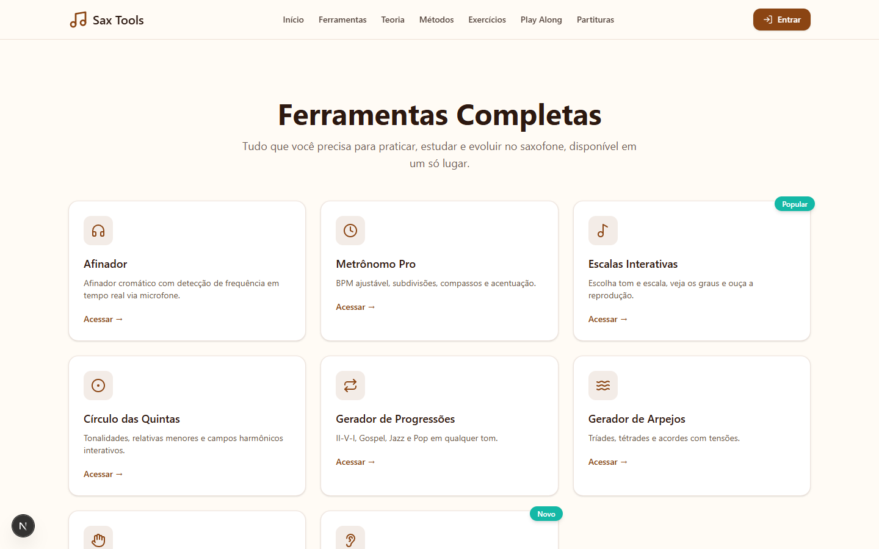
MÓDULO 1
Ferramentas Interativas
Afinador Cromático — deteção de frequência pelo microfone
Metrónomo Pro — BPM, subdivisões, acentuação
Escalas Interativas, Círculo das Quintas
Gerador de Progressões e de Arpejos
Tabela de Dedilhados (alto/tenor/soprano)
Treino Auditivo (notas, acordes, escalas)
Sax Tools — Prova de Aptidão Profissional
8
Notes:
Esta é a base de tudo: 8 ferramentas que funcionam inteiramente no navegador, sem precisar de criar conta. [DEMO: mostrar o afinador a detetar uma nota, ou o gerador de arpejos a tocar].

Slide 9
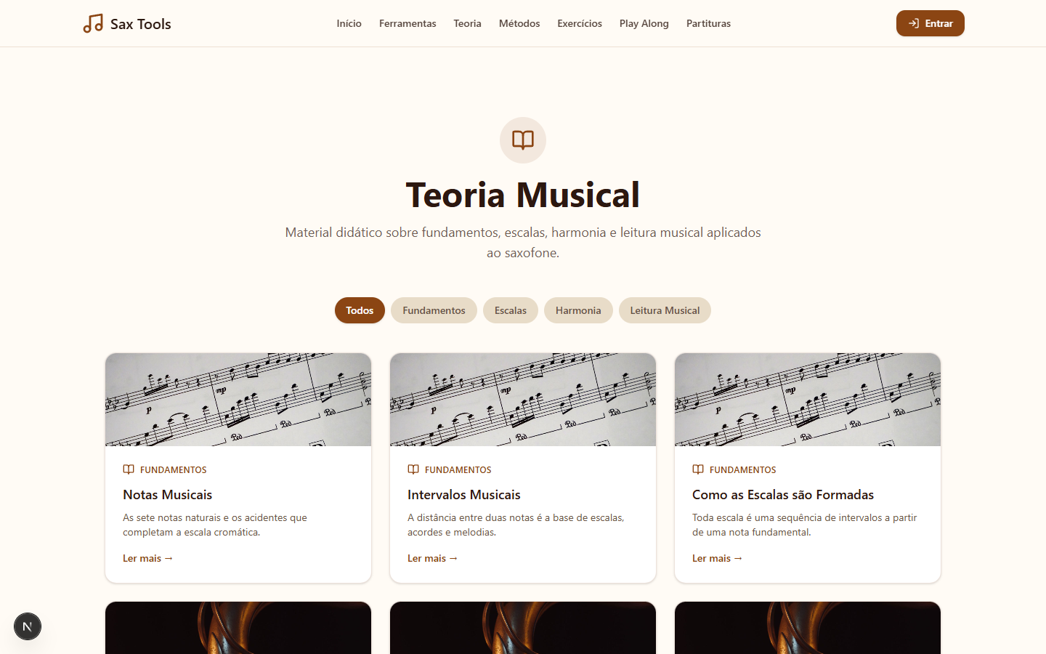
MÓDULOS 2 A 6
Conteúdo pedagógico catalogado
Teoria
14 artigos
Métodos
23 métodos
Exercícios
24 exercícios, c/ áudio e PDF
Play Along
21 faixas
Partituras
23 partituras, c/ PDF
Todos pesquisáveis e filtráveis por categoria e nível, com dados reais da base de dados.
Sax Tools — Prova de Aptidão Profissional
9
Notes:
Estes são os 6 módulos de conteúdo — todo o catálogo é real, sem dados estáticos. Os exercícios têm áudio de referência sintetizado por mim e partituras reais em PDF, geradas com notação musical real (VexFlow), não apenas texto. [DEMO: abrir um exercício e mostrar o áudio e o PDF a funcionar].

Slide 10
SISTEMA DE UTILIZADORES
Conta, progresso e gamificação
Autenticação real via Supabase Auth (registo, sessão, confirmação por e-mail).
Painel pessoal: Perfil, Favoritos, Histórico, Progresso e Mensagens.
Progresso: sequência de dias de estudo, barras de conclusão por módulo.
Mensagens privadas em tempo real — com a equipa ou entre utilizadores.
Sax Tools — Prova de Aptidão Profissional
10
Notes:
Para além do conteúdo, construí um sistema de utilizadores completo, não só um login simbólico. [DEMO: mostrar o dashboard, favoritar algo, marcar um exercício como concluído e ver a barra a atualizar, e abrir a conversa de mensagens].

Slide 11
PAINEL DE ADMINISTRAÇÃO
Gestão de conteúdo sem tocar em código
CRUD completo para as 5 entidades de conteúdo (Teoria, Métodos, Exercícios, Playbacks, Partituras).
Gestão de utilizadores, incluindo atribuição de role de administrador.
Visão geral com estatísticas: total de conteúdo, conteúdo mais favoritado, registos recentes.
Resultado de qualquer alteração é visível de imediato no site público.
Sax Tools — Prova de Aptidão Profissional
11
Notes:
Todo o conteúdo que mostrei foi publicado através deste painel, sem eu precisar de editar código ou a base de dados diretamente. [DEMO: mostrar a visão geral do admin e talvez editar um item ao vivo].

Slide 12
DEMONSTRAÇÃO AO VIVO
saxtools.pt
Notes:
Aqui paro os slides e mostro o site ao vivo: ferramentas, um módulo de conteúdo, o dashboard e o admin. Reservar uns 5 a 7 minutos para isto.

Slide 13
RESULTADOS DE TESTES
Validação automatizada end-to-end
5 scripts Playwright: registo/login, favoritos, progresso, CRUD do admin, e produção pública.
Utilizadores de teste criados e eliminados automaticamente — nunca deixam dados lixo.
2 bugs reais só apareciam em produção (erros de hidratação do React) — encontrados e corrigidos.
Após as correções: aplicação testada de ponta a ponta com zero erros de servidor.
Sax Tools — Prova de Aptidão Profissional
13
Notes:
Não testei só manualmente — escrevi scripts automatizados que correm o fluxo todo. Dois bugs interessantes só apareciam no site publicado, não em minha casa: o Treino Auditivo usava Math.random() antes da primeira interação, e o Círculo das Quintas tinha coordenadas trigonométricas com casas decimais que o navegador arredondava de forma diferente entre servidor e cliente. Foi uma boa lição sobre como o React funciona por dentro.

Slide 14
DIFICULDADES E APRENDIZAGENS
O que mais me desafiou
A catalogação de conteúdo de domínio público foi a parte mais exigente do projeto.
Verificação cuidadosa de datas de morte de autores e de licenças específicas por obra.
Em vários casos, recusei deliberadamente conteúdo desejável mas legalmente incerto.
Esta disciplina foi mantida do início ao fim — uma das decisões mais importantes do projeto.
Sax Tools — Prova de Aptidão Profissional
14
Notes:
Isto surpreendeu-me genuinamente: pensava que a parte técnica ia ser a mais difícil, mas garantir que só publicava conteúdo de domínio público comprovado — e não apenas "parece antigo" — deu mais trabalho do que esperava. Prefiro ter menos conteúdo do que arriscar direitos de autor.

Slide 15
CONCLUSÕES
O que este projeto representa
Aplicação real de desenvolvimento full-stack moderno: React/Next.js, áudio em tempo real, base de dados relacional, segurança e implantação contínua.
A migração de um protótipo estático para uma arquitetura real com base de dados foi decisiva — sem ela, nenhuma funcionalidade de utilizador seria possível.
Trabalho futuro: interface de upload de ficheiros no admin, e conclusão das trilhas de aprendizagem curadas.
Sax Tools — Prova de Aptidão Profissional
15
Notes:
Para terminar: este projeto deu-me a oportunidade de aplicar, de ponta a ponta, tudo o que aprendi no curso, num produto real e publicado, usado por pessoas reais. Fica também registado o que falta — nenhum projeto está "100% acabado", e tenho uma ideia clara dos próximos passos.

Slide 16
Obrigado!
Perguntas?
Notes:
Obrigado pela atenção. Fico disponível para perguntas.

